Slide 1





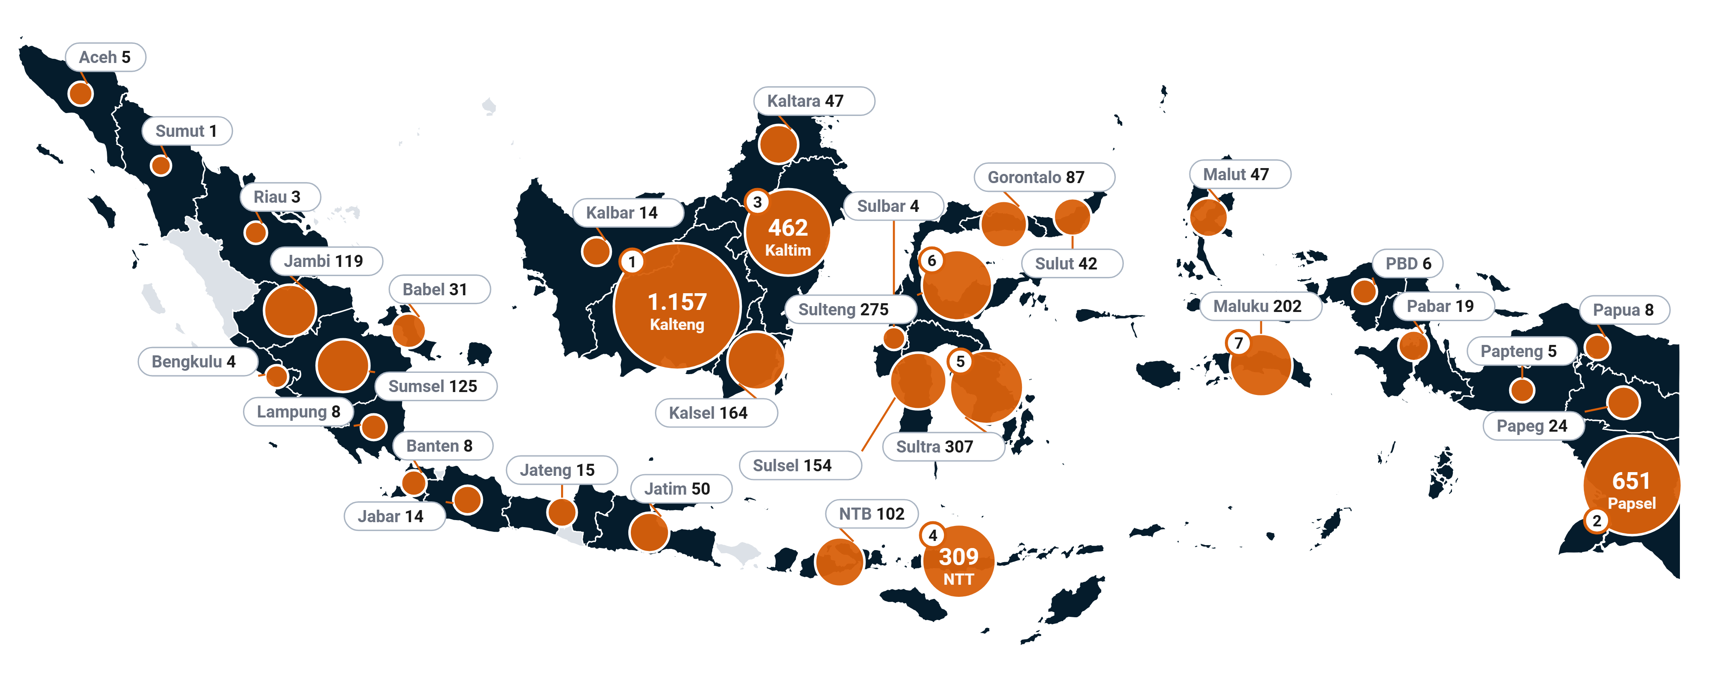
Peta Hotspot untuk Pengendalian dan Penanganan Karhutla 2026
CUT OFF DATA 4 Nov 2026, 18.00 WIB
Terbanyak di Kalimantan Tengah (1.157 titik). Total: 4.469 titik, 9.040 ha terbakar, 3.422 ha belum padam
HOTSPOT
4.469 titik
FIRESPOT
1.859 titik
LUAS TERBAKAR
9.040 ha
BELUM PADAM
3.422 ha
PROVINSI
HOTSPOT
(titik)
FIRESPOT
(titik)
LUAS TERBAKAR
(ha)
BELUM PADAM
(ha)
1
Kalimantan Tengah
1.157
821
2.926
1.641
2
Papua Selatan
651
306
1.284
527
3
Kalimantan Timur
462
170
821
331
4
Nusa Tenggara Timur
309
49
512
31
5
Sulawesi Tenggara
307
54
458
39
6
Sulawesi Tengah
275
68
495
76
7
Maluku
202
50
380
114
8
Kalimantan Selatan
164
64
339
137
9
Sulawesi Selatan
154
14
197
25
10
Sumatera Selatan
125
55
280
79
Ukuran lingkaran sebanding jumlah hotspot
Provinsi dengan hotspot
Tanpa hotspot
Badan Nasional Penanggulangan Bencana | Copyright 2026
1

Slide 2















Penanganan dan Pengendalian Karhutla per Tanggal 4 November 2026
CUT OFF DATA 4 Nov 2026, 18.00 WIB
6 provinsi teratas; ±2.755 ha (57 persen) dari ±4.835 ha api 2 Nov telah padam pada 4 Nov, belum padam ±2.645 ha
HOTSPOT (titik)
FIRESPOT (titik)
LUAS TERBAKAR (ha)
BELUM PADAM (ha)
PROVINSI
2 Nov
3 Nov
4 Nov
2 Nov
3 Nov
4 Nov
2 Nov
3 Nov
4 Nov
2 Nov
3 Nov
4 Nov
Kalimantan Tengah
46 SEDANG
RINGAN 1,6 MM
659
666
1.157
284
425
821
1.318
1.498
2.926
547
664
1.641
▲68%
▲1%
▲74%
▼3%
▲50%
▲93%
▲60%
▲14%
▲95%
▲56%
▲21%
▲147%
Papua Selatan
39 SEDANG
RINGAN 4,4 MM
885
528
651
282
120
306
1.689
1.241
1.284
926
653
527
▲49%
▼40%
▲23%
▲63%
▼57%
▲155%
▲29%
▼27%
▲3%
▲52%
▼29%
▼19%
Kalimantan Timur
14 BAIK
RINGAN 4,0 MM
298
228
462
99
85
170
541
520
821
60
216
331
▲473%
▼23%
▲103%
▲313%
▼14%
▲100%
▲482%
▼4%
▲58%
▲82%
▲260%
▲53%
Nusa Tenggara Timur
12 BAIK
RINGAN 0,8 MM
267
264
309
33
24
49
471
474
512
21
66
31
▲29%
▼1%
▲17%
▲57%
▼27%
▲104%
▲41%
▲1%
▲8%
▼22%
▲214%
▼53%
Sulawesi Tenggara
24 SEDANG
RINGAN 7,0 MM
203
104
307
60
22
54
404
241
458
91
81
39
▼49%
▼49%
▲195%
▼39%
▼63%
▲145%
▼38%
▼40%
▲90%
▼12%
▼11%
▼52%
Sulawesi Tengah
20 SEDANG
RINGAN 7,2 MM
188
142
275
82
46
68
412
319
495
89
97
76
▲17%
▼24%
▲94%
▲91%
▼44%
▲48%
▲34%
▼23%
▲55%
▼4%
▲9%
▼22%
Jumlah 6 provinsi
2.500
1.932
3.161
840
722
1.468
4.835
4.293
6.496
1.734
1.777
2.645
naik dari hari sebelumnya
turun dari hari sebelumnya
tanpa pembanding
PM2.5 berbahaya
PM2.5 tidak sehat
hujan 24 jam s.d. 4 Nov 12.00
Badan Nasional Penanggulangan Bencana | Copyright 2026
2

Slide 3





















Operasi Penanganan Karhutla per Tanggal 4 November 2026
71.878 personel darat, 46 armada udara, dan OMC di 3 provinsi dengan hujan di 4 provinsi
PENANGANAN
PERSONEL PER PROVINSI
71.878
28
18
Kalteng
16.387 23%
Riau
14.837 21%
Kalbar
14.458 20%
personel darat
heli water bombing
pesawat patroli/OMC
Sumsel
12.285 17%
Kalsel
7.927 11%
Jambi
5.984 8%
MODIFIKASI CUACA
ARMADA UDARA
4 Nov
46 unit
18 patroli/CASA/OMC
28 heli water bombing
OMC DAN HUJAN
3 Nov
3 dari 3 provinsi hujan
PROVINSI
SASARAN OMC
HASIL
Kalimantan Tengah
3
7
10 unit
Kalimantan Tengah
Katingan, Kotawaringin Timur, Kapuas, dll.
HUJAN RINGAN
Sumatera Selatan
4
5
9 unit
di Palangka Raya, Sukamara, Katingan, dll.
Kalimantan Barat
2
5
7 unit
Sumatera Selatan
OKI, OKU Timur, Ogan Ilir, dll.
HUJAN LEBAT
Kalimantan Selatan
3
4
7 unit
di Indralaya, Ogan Ilir
Jambi
1
3
4 unit
Kalimantan Selatan
Tanah Laut, Tanah Bumbu
HUJAN RINGAN
Riau
2 unit
di Banjarbaru, Banjarmasin, dll.
1
1
SEMAI OMC
3 Nov
10 sortie, 8.588 kg
Papua Selatan
2
2 unit
PROVINSI
DRY ICE + NaCl
HASIL
Kalimantan Timur/IKN
1
1 unit
Kalimantan Tengah
5.000 kg
Jawa Timur
1
1 unit
5 sortie
HUJAN RINGAN
1
di Palangka Raya, Sukamara, Katingan, dll.
Papua Barat Daya
1
1 unit
1
Sumatera Selatan
2.400 kg
HUJAN LEBAT
Sulawesi Tenggara
1
1 unit
3 sortie
di Indralaya, Ogan Ilir
Kalimantan Selatan
1.188 kg
Maluku Utara
1
1 unit
2 sortie
HUJAN RINGAN
di Banjarbaru, Banjarmasin, dll.
PEMILIK
BNPB 32
TNI 10
Kemenhut 1
Pemda 1
PT Sinarmas 1
PT LNG 1
Badan Nasional Penanggulangan Bencana | Copyright 2026
3

